Slide 1
晓市顿浸信会保护儿童政策
2016年四月修訂

Slide 2
教學目的
了解以聖經為中心的育兒哲學和基礎
了解並實行教會的兒童保護政策
建造教會的工作人員成為義務舉報者

Slide 3
使命
教會的兒童和青少年事工通過以下行為榮耀上帝：
支持和鼓励那些教授孩子们圣经真理的父母（以弗所書 6：4）
全面向孩子們講解聖經， 重點放在福音上（ 申命記6：6-9；羅馬書 1：16-17）
通過聖經的真理，為孩子們禱告並且依靠聖靈，使他們的心靈獲得重生。
（羅馬書10:17 ;以弗所書2： 4-10）
在孩子們面前過信心的生活，成為他們的榜樣， 教導他們基督徒是怎樣蒙招而聆聽上帝的話，怎樣互相交流， 怎樣和我們周圍的世界交流（ 馬太福音5：16； 哥林多前書11：1）

Slide 4
保育員要求
所有的兒童和青少年事工的義工都要承擔以下的特殊責任：
像基督愛你們一樣愛孩子們
在生活上， 樹立正確的基督徒行為榜樣
事奉孩子們
明白育兒不只是權利而是特權；這個特權包含秉著向上帝負責的態度服侍並關懷孩子們。

Slide 5
保護兒童政策
.
孩子們的安全是第一位的。
為了实现這個目標我們:
审查並培訓所有的兒童事工的義工
時間的安排和调度程序及保育員/兒童比例都以安全為基准
教會的各個地方都有急救包
教育義工識別兒童虐待，並鼓勵他們向教會工作人員或政府部門舉報虐待或虐待嫌疑

Slide 6
在孩子們到來之前， 就做好防範措施
在主日學開始之前， 就要為孩子們創造安全的環境。每一位希望做兒童事工的申請人都要經過審查和參加保育培訓。

Slide 7
審查程序
所有的保育員必須是會友， 而且最少有六個月的良好信譽。
所有的保育員都必須至少十八歲。歡迎十一歲以上的青少年幫助我們 （ 經過兒童事工主任的同意和指導）。他們總是在兩個成年人之外在教室裡的人
所有的保育員都必須已經完成育兒培訓。
所有的保育員都完成了保育員申請，並且由負責兒童事工的牧師推薦或者在與負責兒童事工的牧師商榷後推薦。

Slide 8
在孩子們到達和離開時，確保孩子的安全
到達和離開時間
保育員應該在課程開始30分鐘前就準備給孩子們簽到，這樣，在課程開始之前， 父母有足夠的時間把孩子們送到相應的教室
我們希望父母在課程結束後馬上來接孩子。如果在課程結束15分鐘後， 孩子還沒有被接走， 保育員就會請負責人聯繫父母。

Slide 9
給孩子們在兒童事工報名
希望孩子參與兒童事工的父母，要為孩子參加適合的班，育嬰室， 或活動報名，這樣等於允許孩子們參加教會的活動或者節目。
這也授權教會，在父母或者監護人不在場時，一旦孩子出現事故或者受傷，確保孩子得到醫療服務。家長也應該在為孩子報名時， 告知教會孩子對什麼過敏或有什麼特殊的需要。

Slide 10
孩子在教會時， 要保證孩子的安全
两个保育员规定
一定保證所有的時間都要有最少兩名合格的成人保育員在教室裡。成人的年齡在十八歲和十八歲以上。青少年助理必須是十一歲或十一歲以上（ 經過兒童事工主任的同意和指導），而且他們總是在兩個成年人之外在教室裡的人，並聽從兩個成年人的管理。

Slide 11
孩子在教會時， 要保證孩子的安全
兒童對保育員比例
除了要保證一直有兩個成人在教室裡，而且也要保證在教會每週的定期聚會時，保持以下的保育員/兒童比例：
零 到兩歲兒童： 每兩到四個兒童，一個保育員，視年齡而定
三到五歲的兒童：每八個兒童一個保育員
六到十二歲的兒童： 每十二個兒童一個保育員

Slide 12
正確的教育方法
所有的兒童事工的義工都有責任為孩子們提供一個充滿愛的，有禮貌的，有秩序的環境，讓孩子們在其中學習， 玩耍和與別的孩子交流。要做到這些， 就要提前做準備，積極主動地引導孩子們做得體的活動， 口頭鼓勵正確的舉止，而且， 需要時， 糾正不得體的舉止。
得體的意思是糾正不正確行為， 包括口頭批評， 暫時拿走做某項活動的特權，或者把一個孩子暫時從一組孩子中分開（特別是如果這個孩子的行為已經對別的孩子造成危險或者如果這個孩子的行為已經讓別的孩子很生氣）

Slide 13
正確的教育方法
兒童事工的義工和工作人員不許向兒童喊叫，不許拍，打兒童。如果一個兒童的行為不可控製或者以上的教育方式不好使，請你的上司給他（她）的父母打電話。
關於如何教育兒童的更多信息,請與兒童事工主任聯繫

Slide 14
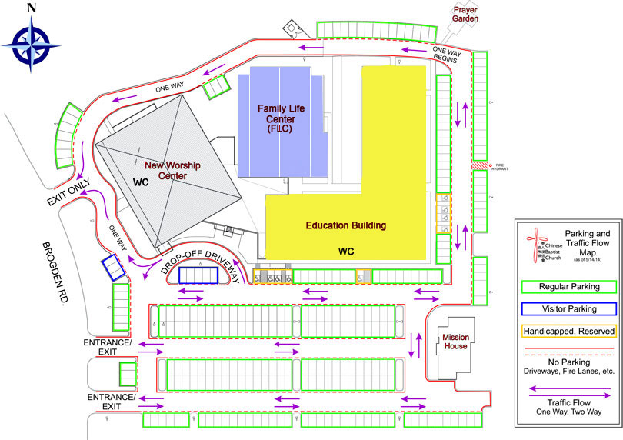
Campus Map

Slide 15

你知道嗎？
每十秒就有一個虐待兒童舉報 .
每天至少五個孩子死於虐待
死於虐待的孩子中，大約80%在四歲以下
90% 的受性虐待的少年認識虐待他們的人
大約30%的被虐待和被忽略的兒童將來會虐待他們自己的孩子，延續可怕的虐待循環
在21歲的人中，兒童時受過虐待的，有80%的心理符合至少符合一項心理障礙的標準
在美國監獄的男犯人中， 14% 兒童時受過虐待
女犯人中有36% 兒童時受過虐待

Slide 16
三种举报虐待的方法：
1-800-252-5400-全國范圍，一周七天，每天二十四小時熱線
德州舉報虐待網站：TxAbuseHotline.org：用我們安全的網站舉報虐待，我們會在24小時內回复
若發現虐待嫌疑， 向教會的事工領袖或者牧師報告

Slide 17
